Slide 1
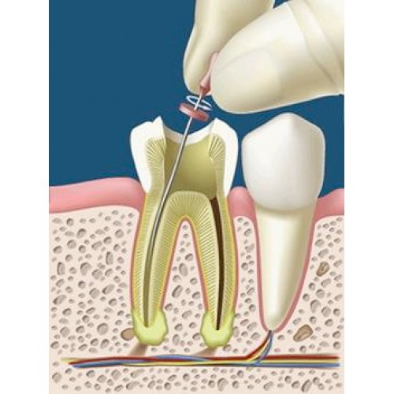
Endodoncia
Date

Slide 2
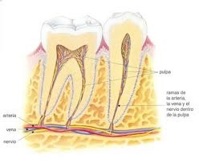
Pulpa
A fogbélűr formája hasonlít a fog alakjára. Oka: a pulpa legkülsőbb rétegét alkotó odontoblastok egyenletes mértékben produkálják a fogbelet körülölelő dentinfalat – a fogbél a fog kicsinyített mása.
6 keresztmetszeti formát különböztetnek meg:
kör, ovális, erősen megnyújtottan ovális, tekebábú forma, vese, homokóra forma
Valamely gyökér oszlásának megfelelően változik gyökércsatornák száma is.
Egy gyökércsatornát tartalmaznak (a gyökerek): felső frontfogak, felső két és három gyökerű praemolarisok minden egyes gyökere, felső molarisok distobuccalis, palatinalis gyökerei.
A többi fogak és gyökerek tartalmazhatnak még egy csatornát.

Slide 3
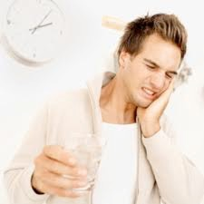
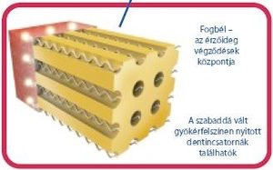
Dentinérzékenység teóriái:
Egészséges, intakt fogon hideg inger, érintés (kaparás, karcolás), ozmotikus ingerek (édes, felület szárítása), - nem extrém módon alkalmazva – nem hoznak létre fájdalom választ.
Dentin érzékenységről akkor beszélünk, ha ezek az ingerek fájdalmat váltanak ki.

Slide 4
A válaszreakció emberről emberre változik:
Leggyakrabban:
- gingiva visszahúzódásakor, szabaddá váló dentinfalon figyelhető meg
- észlelhető fogászati beavatkozások során (amikor a dentint megérintjük)
Jelenlegi teóriák:
1. a dentintubulusokban lévő idegnyúlványok közvetítenek ingereket – kritikája: miközben a legérzékenyebb rész a zománc-dentin, ill a cement-dentin határ, az idegek csak a predentinben és a dentin belső harmadában találhatóak, és a gyökér felé haladva számuk egyre kevesebb
2. a velőlécből származó odontoblastok (fejlődéstani rokonságuk az idegekkel) képesek nyúlványaikon keresztül ingerületet közvetíteni a neuronoknak -kritikája: ezek a nyúlványok sem érnek végig a tubulusokban és a membránpotenciáljuk sem megfelelő az ingerület kiváltására

Slide 5

Jelenlegi teóriák:
3. Ma a HIDRODINAMIKAI teória a legelfogadottabb: a dentin átvágása – pl. fogpreparálás közben – a folyadék kifelé történő áramlását indukálja a nyitott dentintubulusokban, hiszen a pulpában az atmoszférikus nyomásnál valamivel nagyobb uralkodik. A folyadék gyors mozgása aktiválja az idegvégződéseket ingerületet keltve a subodontoblasticus plexus idegrostjaiban.
A folyadék áramlását a dentinfelszínre fokozhatja a hypertóniás oldat (pl cukros folyadék) alkalmazása is. A teóriát alátámasztja: hogy a dentintubulusok lezárása (pl fognyaki érzékenység kezelése, alábélelések) megszünteti az érzékenységet, hiszen blokkolja a folyadék mozgását.
Hideg és meleg alkalmazása intakt fogon (amikor a dentin épsége nem sérült) okozhat dentin érzékenységet, hiszen a hő a dentint deformálja és ez folyadékmozgást indukál.

Slide 6
Öregedés okozta változások a pulpában
A fogpulpában az öregedés során létrejövő morfológiai és funkcionális változások részben a korral automatikusan alakulnak ki, részben olyan patofiziológiai folyamatok következtében jönnek létre, mint a fogszuvasodás, trauma, parodontalis betegségek, fogászati beavatkozások.
Az egyén öregedésével a fogakban a secunder dentin folyamatosan termelődik. Irritáció esetén a tercier dentin képződése és a pulpa elmeszesedése is előrehalad, ezért a pulpakamra ill a pulpaszövet mérete csökken. A secunder dentin képződés általában asszimetrikus.

Slide 7
A gyökércstornák szűkebbé, néha átjárhatatlanná válnak. A pulpakövek tovább nehezítik az átjárhatóságot.
A pulpakamra szűkűlésével párhuzamosan megfigyelhető a sejtes elemek számának csökkenése. 70 éves korra fele annyi sejtet találunk mint 20 éves korban.
A sejtszám csökkenése egyformán érinti az összes sejtet, de a gyökér területén sokkal jelentőseb, mint koronalisan.
Odonoblastoknál a szintetizáló aktivitás csöken, és csökken az idegek és az erek száma is.
Megfigyelhetők az erek scleroticus elváltozásai, a vérerek és az idegek körül kalcifikáció és kollagénkötegek találhatók.
Az érzőidegek száma csökken.
A dentintubulusok beszűklése miatt csökken a dentin permeábilitása is, ami védelmet nyújt a pulpa számára.

Slide 8
Fogbél és a periapikális tér gyulladását okozó irritatív tényezők
1. Bakteriális irritáció
Fogszuvasodás – különböző baktériumokat tartalmaz pl. Streptococcusok (mutans, sanguis, salivarius, mitis), Lactobacillusok (acidophilus, casei), Actinomyces viscosus stb.
A baktériumok toxinjai bejutnak a dentintubulusokon keresztül a pulpaszövetbe és vasoactiv mediátorok felszabadulását eredményezik (hisztamis stb). Az ingerhatásra megjelennek a gyulladás sejtes elemei is.
A gyulladt pulpaszövet anatómiai sajátossága miatt nem tud tágulni, ezért a fogbél szövetében lezajló akut gyulladás következtében úgy is kialakulhat pulpanecrosis, hogy a szuvas laesio nem éri el a pulpát.
A gyulladás következménye függ:
- baktériumok virulencuájától
- szervezet ellenállóképességétől
- nyirokkeringéstől
- intrapulpalis nyomástól
- szuvas laesio és a pulpaszövet közötti távolásgtól
- dentinszövet permeábilitásától

Slide 9
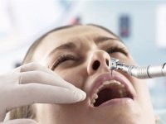
2. Mechanikai irritáció
A fogászati kezelés során a zománc és a dentin egy részét eltávolítják, így a beavatkozás után nagyobb áteresztőképességű dentinszövet határolja a fogbelet.
Azaz minél több dentinszövetet távolítunk el a fog preparálásakor, annál inkább elősegítjük a különböző ingerek károsító hatásának érvényesülését.
Egy mm-re a dentinben történő üregalakítás után, az odontoblastok dentincsatornákba történő aspirációja és gyulladásos sejteknek a pulpaszövetben való megjelenése figyelhető meg 48 órával a beavatkozás után.
Pulpát veszélyezteti a nem megfelelő hűtéssel végzett preparálás.
Amalgámtömés - jó elektromos, és hő vezető – veszélyeztetheti a pulpát.
A túl mélyen végzett curettage, depurálás a beavatkozással okozott apicalis ér- és idegsérülés miatt károsíthatja a fogbelet.

Slide 10
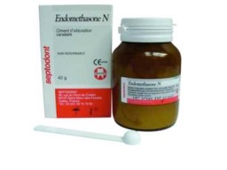
3. Kémiai irritáció
Az üregalakítás közben használt tisztító és szárító anyagok (alcohol, kloroform) a pulpát irritáló kémiai ingerek közé tartozik. Ezek citotoxikus hatásuk miatt károsíthatják a fogbél szövetét.
Pl. Endomethason – paraformaldehid tartalma miatt irritálhatja a periapicalis szöveteket.
A túlérő gyökértömés mind kémiailag, mind mechanikailag irritálhatja a periapicalis szöveteket.

Slide 11
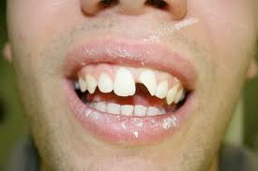
A fogakat ért trauma nem csak mechanikai, de bakteriális irritatív tényező is.
A trauma miatt a foramen apicalen belépő ér-ideg köteg vongálódhat, ill elszakadhat, melynek eredményeként a pulpaszövet elhalása követezhet be.
Sérülés következtében kialakuló pulpaexpozíció is okozhat pulpakáosodást – szájban lévő baktériumok bejutnak a pulpába
Pulpaexpozíció nélkül is a koronafractura orán a megnyíló dentintubulusok miatt nő a fertőzésveszély.

Slide 12
Sérülés következtében kiesett fogakkal kapcsolatos periapicalis szövődmények
A baleset miatt kimozdult fog visszahelyezése után 3 típusú külső gyökérreszorpció fordulhat elő:
1. Gyulladásos reszorpció: kifejlődése attól függ, hogy a pulpából a dentintubulusokon keresztül mennyi bomlástermék szivárog a gyökérhártya résbe, ill a prodontalis szövetek milyen mértékben károsodtak. Álatlában egy-két héttel a sérülés után fejlődik ki. Megelőzésére – pulpaexstirpáció, majd gyökércsatorna Ca-hidroxiddal történő lezárása javasolt
2. Felületi reszorpció: ha a gyökérhártyasejtek károsodnak. A sérült felszíneken történő új cementszövet képződésével általában önmagától gyógyuló folyamat, ezért kezelést nem igényel.
3. Helyettesítő resropció: a sérülés következtében kiesett fognak – az extraoralisan eltöltött idő alatt – a gyökérhártya sejtjeiben bekövetkező károsodása okozza. Legtöbbször a fog elvesztését eredményezi.

Slide 13
Fogbél kóros elváltaozásai
Szövettani vizsgálatok alapján:
1. Zárt és nyitott: a pulpaűr zárt vagy már megnyílt a szájüreg felé
2. Acut és chronicus: az acut általában zártnál van
3. Parcialis és Totalis: a részleges cask a károsító tényezők közelében alakul ki, az utóbbi a teljes fogbélre kiterjed
4. Acut gyulladás formája szerint: pulpitis serosa, fibrinosa, haemorrhagica, purulenta, ichorosa et gangrenosa
5. Chronicus: pulpitis proliferative, polypus pulpae, pulpitis chronica ulcerosa
A kórképet a klinikai tünetek alpaján határozzuk meg, a fogbél és a periapicalis tér kóros elváltozásait ennek alapján csoportosítjuk.

Slide 14
Fogbél kóros elváltozásai
1. reverzibilis pulpitis
2. irreverzibilis pulpitis
3. hyperplasticus pulpitis (pulpapolyp)
4. pulpanecrosis
5. pulpakalcifikáció
6. belső reszorpció

Slide 15
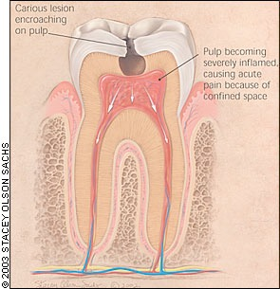
1. Reverzibilis pulpitis
A pulpitis korai szakaszában a gyulladást kísérő vascularis jelenségek – érfalpermeabilitás fokozódás, az erek dilatációja – kimutatható.
Pulpa hyperaemiás kórképet okoz: caries media, profunda, secunder caries
Tünetek:
- Általában tünetmentes, csak inger (hő és ozmotikus inger) hatására jelentkezik a heves fájdalom, ami az inger elmúlásával megszűnik
- Hő és elektomos ingerrel fájdalmat tudunk kiváltani
- Kopogtatási érzékenység nincs
- A páciens lokalizálni tudja a fájdalmas fogát
- A nap bármely időszakában jelentkezhet
RTG:
Nem látunk kóros elváltozást.
Az ép, a gyulladásos- vagy elhalt pulpájú fogak fogbélkamrájának vetülete között nincs különbség.
TH:
Irritatív tényezők kiküszöbölése, pulpasapkázás

Slide 16
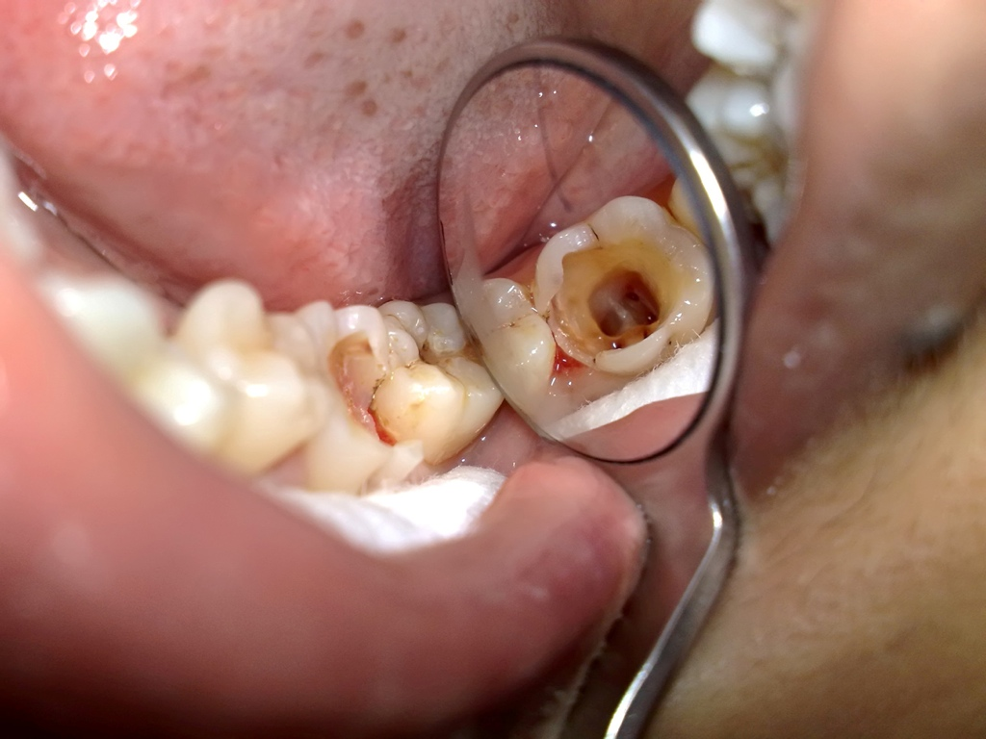
2. Irreverzibilis pulpitis
Oka:
1. a fog kemény szöveteiben jelentős destrukció, a carieses laesió általában eléri a pulpát
2. bacterium toxin hatására úgy is létrejöhet, hogy a careses laesio nem éri el a pulpát
3. fogorvosi beavatkozások vagy trauma hatására
Ebben az estben a pulpaszövet gyulladása a kiváltó ok kiküszöbölése után sem szűnik meg, a folyamat az adott körülményeknek megfelelően lassan vagy gyorsan a fogbél elhalásához vezet.

Slide 17
Tünetek:
- Heves, kinzó fájdalom
- Éles vagy tompa, néhány perctől akár több órán keresztül tartó, elhúzódó, spontán fájdalom
- Gyakori, hogy a pulpitises roham, a gyulladással együtt járó vascularis történések miatt fekvő helyzetben, ágynyugalomban jelentkezik
- Hideg vagy meleg inger hatására fájdalomjelentkezik vagy fokozódik és az inger elmúlása után marad a fájdalom
- A fájdalom sugárzó jellegű, így a kiváltó fog lokalizálása sokszor nehéz
- Kérdéses fogban tesztingerekkel erős fájdalmat lehet kiváltani (pulpitises roham)
- Az elváltozás későbbi stádiumában a hideg inger okozta vasoconstrictio enyhítheti a gyulladt szövet fájdalmát
- A tünetmentes vagy bizonytalan panaszokat okozó krónikusan fennálló irreverzibilis pulpitis főként nyitott pulpakamránál figyelhető meg. Ilyenkor a hőingerek közül inkább a melegre reagál a fog és enyhe kopogtatási érzékenység is tapasztalható.
- Kopogtatási érzékenység akkor alakul ki, amikor a gyulladás már az apicalis parodontiumra terjed.
RTG: kimutatható jele nincs, az apicalis parodontium érintettsége miatt (előrehaladott esetben) kiszélesedett periapicalis gyökérhártyarés jellemzi
A pulpa irreverzibilis chronicis gyulladására utal a rtg-nen a pulpaszövetben kialakult meszesedés.
TH: együlésben végzett gyökértömés

Slide 18
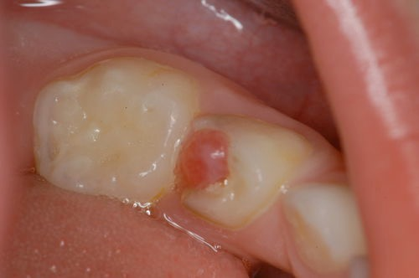
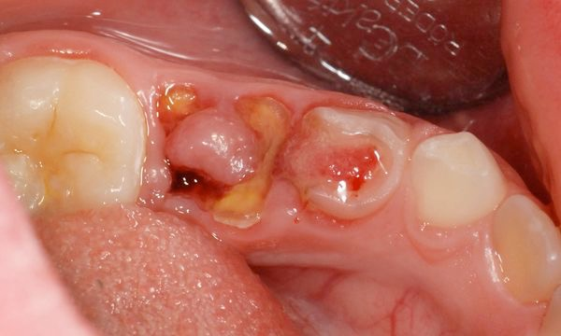
3. Hyperplasticus pulpitis (pulpapolyp)
A krónikus fogbélgyulladás proliferative formája, főként gyerekeknél.
- A tejmolarisok tág pulpakamrája miatt viszonylag korán alakul ki ott fogbélkárosodás
- Szintén tág pulpakamrája miatt a még fejlődésben lévő maradó első molarisoknál alakul ki
Az elváltozásnál a fogak szuvas üregét a pulpakamrából előburjánzó krónikusan gyulladt fogbél tölti ki, mely szondázásra érzékeny, vérzik.

Slide 19
Hyperplasticus pulpitis tünetei:
Mivel nem zárt térben lejátszódó gyulladásos folyamatról van szó, a gyulladást kísérő exudátum drainalásának a lehetősége adott.
Ezért az elváltozás általában tünetmentes, évekig is fenn állhat panaszmentesen.
Tünetmentes esetekben a fog vitalitás vizsgálata hasonló az ép fogéhoz.
Előfordulhat, hogy az irreverzibilis pulpitis tüneteit produkálja, ilyenkor a spontán fájdalom mellett. A hő ingerek hosszan tartó, intenzív fájdalmat válatanak ki.
Klinikai megjelenése: a fiatal pulpa bő érhálózatának köszönhetően livid, vörös színű + szöveti proliferáció
RTG: tünete nincs
Therápia:
- Pulpotomia – koronai pulpa eltávolítása, főleg ott ahol még nem fejeződött be a gyökér fejlődése, így a gyökérpulpa vitalitásának megtartásával lehetőség nyílik a gyökér fejlődésének befejeződésére
- A fog együlésben végzett gyökértömése

Slide 20
4. Puplanecrosis
Kóroktan:
A koronai pulpa gyulladását kísérő értágulat, valamint szöveti nyomásfokozódás, előbb-utóbb a fogbél egészére kiterjed, aminek következtében a vékonyabb falú vénák, nyirokerek összenyomódnak. Emiatt a keringés lelassul, majd teljesen blokkolódik.
A pulpaszövet keringésének megszűnése a pulpa elhalását okozza.
Okok:
- irreverzibilis pulpitis (bakterialis fertőzés)
- foramen apicalen belépő erek szakadásához vezető ütés, vagy helytelen orthodonciai kezelés

Slide 21

Pulpanecrosis tünetei:
- tünetmentes
- a fogak elszíneződése diagnosztikai jel
- viatlitás vizsgálatkor nincs reakció
- zárt folyamat esetén, meleg inger hatására a lezárt üregben lévő gázok hőtágulása miatt fájdalom léphet fel
- Kopogtatási érzékenység nincs, ha van akkor a folyamat nem csak a pulpára korlátozódik , hanem ráterjed a periapicalis szövetekre
- Rtg jele nincs
Therápia:
  együlésben végzett gyökérkezelés
  ha a prognosis kedvezőtlen extractio

Slide 22
5. Puplakacifikáció
A fogbél öregedésével járó, nem kóros regresszív folyamat, a pulpaszövet meszesedését okozza.
Az öregedéssel kapcsolatos meszesedés az ér- és ideg képletei körül kezdődik, és fokozatosan halad a fog koronai pulpája felé.
A meszesedés kialakulásában szerepet játszik:
      - idősebb korban a pulpában a kollagén-rost-szaporodás
      - pulpában lévő sejtes elemek számának csökkenése
A meszesedés miatt romlik a pulpa vérellátása, így csökken az ott lejátszódó folyamatok reverzibilis kimenetelének esélye.
Regresszív folyamat:
Secunder és tercier dentin képződés következtében kialakuló pulpaűr kisebbedés, ennek eredményeként a fogbél volumene, szöveti állománya fokozatosan csökken

Slide 23
6. Belső reszorpció
Kóroktan:
A pulpaszövetben lezajló gyulladás hatására jön létre a gyökércsatornában. Gyulladás következtében a pulpaszövet granulációs szövetté alakul, mely dentinoclast aktivitás révén elpusztítja a dentinfalat. A folyamat a pulpaszövet közepétől a periféria felé halad.
Tünetek:
- nem kíséri klinikai tünet
- ha a folyamat a pulpakamrát is érinti a fog koronáján lilás elszíneződés látható
- vitalitásvizsgálatkor a válaszreakció az ép foghoz hasonló
- rtg: a gyökér kemény szöveteinek felszívódása belső reszorpció következtében
Therápia:
- progressszív folyamat miatt minél előbb gyökérkezelni kell
- ha nem időben avatkozunk be, és a gyulladásos folyamat miatt gyökér perforáció alakul ki – a fog lebenyes feltárása, a perforációs üreg kikaparása, töméssel történő lezárása (amalgam, cement)

Slide 24
Gangraena pulpae:
Pulpitis progresziója következtében az egész pulpa lobossá válik majd a keringése, megszűnik és a pulpa elhal.
Tünetei:
- a pulpa szürkés színű, mállékony és a rothadási folyamat miatt igen bűzös
- a gangraena eredményeként a dentin fala is felpuhul és fertőződik
- a gyulladás általában rövid ideig marad a pulpa űrön belül, mert a baktériumok a foramen apikalén keresztül a periapikalis térbe jutnak
- a fog fájdalmatlan, amíg a keletkező gázok eltávozása biztosított
- kopogtatási érzékenység jellemző
- a fog hideg - meleg ingerre nem reagál

Slide 25
Gyökérgangraena, gyökérelhalás jelentősége:
- gócnak minősül, ami az egész szervezetet érintheti,
- a bomlástermékek beivódnak a fogállományba, a fogak elszíneződését okozhatják,
- túljutva a fogbélen megfertőzhetik a gyökérhártyát és a környező szöveteket is
Gangraena pulpae oka:
- szuvasodáshoz csatlakozott fogbéllob
- fogat érő erős trauma
- nagy fémtömések közvetítette hőingerek
- vegyi hatások (szilikát, műanyag és kompozíciós tömések)
Fogbélelhalás két formája:
a. Gangraena sicca
b. Gangraena humida

Slide 26
Gangraena sicca:
A fogbélüreg zárt, nem közlekedik a szájüreggel.
A fogbél száraz, összezsugorodott és szagtalan.
Oka:
- vegyi - alábéleletlen vagy nem megfelelően alábélelt szilikát, vagy kompozíciós tömések
- termikus és mechanikus hatások

Slide 27
Gangraena humida:
A fogbél szövete mállékony, (szűrkés) kékes-zöldes-fekete és bűzös.
- fertőzés következménye (szuvas üregen keresztül vagy apikális nyíláson át)
- túlsúlyban vannak a rothasztó anaerob baktériumok
- a rothadás végtermékei + a mikroorganizmusok behatolnak a dentin csatornákba és a fog szűrkésen elszíneződik

Slide 28
Gangraena tünete:
- önmagában nem okoz tüneteket
- néha kisebb fájdalom - oka az elhalást megelőző keringési zavar
- ha beszoruló ételmaradék a fogbélüreget elzárja, a meleghatás heves lüktető fájdalmat okoz - oka a bomlási gázok a szájüreg felé nem tudnak távozni, a gyökércsatorna nyílásán hatolnak keresztül, és nyomást gyakorolnak az ott lévő gyökérhártya idegekre - ez a nyomás - mivel a gyökérhártya vérerekkel bőségesen ellátott – minden pulzálásnál fokozódik a beteg lüktető fájdalmat érez
- a fájdalom hideg hatására csökken, mert lehűlés miatt a gázok térfogata is csökken
Szövődménye: idült gyökérhártya-gyulladás, gócbetegséghez vezethet

Slide 29
Periapicalis tér patológiája
A fogbél szövetének gyulladásos és necroticus folyamatai az apicalis parodoncium szöveteire is ráterjedhetnek.
A periapicalis tér kóros elváltozásait a foramen anatomicum nyílásán átjutott baktériumok, illetve ezek toxinjai idézik elő.
A periapicalis regió – a pulpával ellentétben- gazdag collateralis és lymphaticus keringéssel, + a processus alveolaris kompakt és spongiosus csontállománya viszonylag gyors felszívódásra képes, ezért e területen lejátszódó kóros folyamatok, más módon zajlanak le, mint a pulpában, ennek megfeleően a kórképek tünetei is mások.
A gyulladást kísérő jellegzetes klinikai tünetek kialakulásáért (duzzanat, fájdalom stb.) a gyulladás során felszabaduló mediator anyagok tehetők felelőssé (pl. hisztamin).

Slide 30
Periapicalis laesiok csoprtosítása:
- periodontitis apicalis acuta
- periodontitis apicalis chronica
- kondenzáló ostitis /sclerotisalo osteomyelitis/
- abscessus apicalis acuta
- abscessus apicalis chronica /periodontitis apicalis suppurativa/
Az acut elváltozások: fájdalommal, duzzanattal, gyulladás egyéb kísérő jeleivel járó folyamat. Rövid idő alatt, gyorsan terjedő elváltozások.
A chronicus elváltozások: tünetmentes vagy enyhe tünetekkel jár, lassú lefolyású. Nehezebben lokalizálható elváltozások.

Slide 31
Periodontitis apicalis acuta (Heveny gyökérhártya gyulladás):
oka:
- puplitis
- pulpa elhalása
- endodonciai kezelés következménye
- periapicalis térbe jutó gyökértömő anyagok
Kóroktan:
Az elhalt pulpaszövetben jelen levő baktériumok ill. toxinjai, metabolitjai a gyökércsatornából a foramen anatomicumon túljutva, az alveolaris csont compact állományával határolt periodontalis rés heveny gyulladását váltják ki.
A kórfolyamat kezelés nélkül
- körülírtan beolvadhat – tályog képződik (abscessus apicalis acuta), vagy
- krónikus formába megy át (periodontitis apicalis chronica)
Ha a fertőzés erősebb, mint a szervezet ellenállóképessége, a gyulladás az egész gyökérhártyára ráterjedve akut diffúz periodontitist okoz.

Slide 32
Periodontitis apicalis acuta tünetei:
- heves és főként ráharapásra jelentkező fájdalom
- a ráharapási fájdalom olyan mérvű lehet, hogy a fog érintésre is intenzív fájdalmat okoz – oka: hogy a kezdetben savós gyulladás során termelődött oedemafolyadék nyomást gyakorol az idegvégződésekre, ami erős fájdalmat okoz.
- A keskeny periodontalis résben felhalmozódott folyadékgyülem okozza az érintett fog kiemelkedését – a beteg az adott fogát meghosszabbodottnak érzi
- Miután a fog valóban kiemelkedett, a fogsorok záródásakor korai érintkezésbe kerül, ami túlterheléssel és fájdalommal jár.
- Kopogtatásra erős fájdalom léphet fel
- Sokszor az elváltozást a fogbél elhalása okozza, ezért a vitalitás teszt negatív
- Zárt fogbélűr esetén, meleingerlés hatására, a baktériumok által termelt gázok hőtágulása miatt, pozitív válasz is kapható

Slide 33
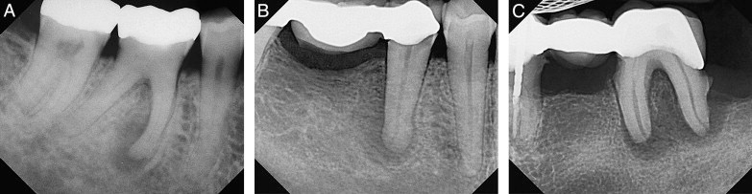
Periodontitis apicalis acuta RTG tünetei:
- kezdetben nincs jellemző tünete (a rtg látencia ideje 10-12 nap)
- később a gyökérhártyarés kiszélesedik
- ha krónikus gyulladás talaján alakult ki, akkor markáns csontpusztulást, gyökércsúcs reszorpciót láthatunk
Therápia:
- gyökérkezelés (helytelen a gyökércsatorna nyitva kezelése, mert olyan kórokozók juthatnak a gyökércsatornába, amelyek eddig nem voltak jelen)
- panaszmentesség esetén a második ülésben a fogat véglegesen gyökértömik

Slide 34
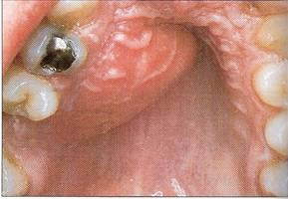
Periodontitis apicalis chronica (Krónikus gyökérhártya gyulladás):
Kóroktan:
- Kialakulásának alapfeltétele a mérsékelt virulenciájú és kisszámú baktériumok tartós jelenléte a gyökércsatornában
- Nincs periapicalis elváltozás fertőzött gyökércsatorna nélkül
- Az elhalt fogbél táptalajként működik a kórokozók számára, azok ott elszaporodnak és szabadon terjednek – a baktériumok a periapicalis térbe is eljutnak
Oka:
- kezeletlen elhalt pulpájú fog
- inkomlpett gyökértömés (holttér)
A krónikus folyamat eredményeként mind a lamina dura és a spongiosa állomány reabszorbeálódik.
Szövettani elváltozás: granuloma vagy cysta lehet
A cysták az egészséges szövet kompressziója, roncsolódása révén fejtik ki károsító hatásukat.

Slide 35
Periodontitis apicalis chronica tünetei:
- általában tünetmentesek a fogak, esetleg a páciensnek az adott fognál diszkonfort érzése van
- vitalitásvizsgálat negatív
- nyomásra, kopogtatásra időnként érzékeny
- fog színe eltér az élő fogétól
RTG:
- kifejezett, éles határral rendelkező csontpusztulás figyelhető meg
Therápia
- gyökérkezelés – legrövidebb idő alatt végleges tömés
- ha a periapexet nem éri tovább bakteriális inger, a szervezet képes a granulációs szövetet kalcifikálni, meggyógyítani

Slide 36
Granuloma periapikale
A szervezet megpróbálja letokolni a fertőzést és a fog apikalis részén sarjszövetes gennygóc, alakulhat ki.
Tünetmentes is lehet, csak a rtg-en látható.
Okai:
- Rossz gyökértömés
- Kezeletlenül maradt fog
Jellemzői:
- Húzáskor a foggal együtt kijön
- Vérárammal szétszóródhat
- Bármikor acutan fellobbanhat

Slide 37
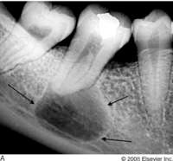
Radicularis cysta (foggyökér cysta)
Ą granuloma belsejében a nem megfelelő vérellátás miatt a sejtek elpusztulnak, elfolyósodnak, és az elpusztult sejtek helyett folyadék gyülemlik fel
Cysta: laphámmal és kötőszövetes tokkal körülvett folyadék (savós gyülem), mely a növekedésével a környező szöveteket roncsolja
Oka:
- Kezeletlen fog
- Rossz gyökérkezelés (a radicularis, a folliculáris)
Kezelése:
gyökér resectio

Slide 38
Kondenzáló ostitis /sclerotisalo osteomyelitis/:
Oka:
- a gyökércsúcs körüli szövetekbe jutó irritatív tényezők (baktériumok, toxinok)
- tartósan fennálló fertőzés
Kóroktan:
A gyulladás nem csak a fog gyökércsúcsi területére korlátozódik, hanem a gyökérhártyarésben tovaterjedve megbetegíti a csontot.
Főként az alsó molaris fogakon alakul ki, de bármely fognál előfordulhat.

Slide 39
Kondenzáló ostitis /sclerotisalo osteomyelitis/tünetei:
- kísérheti fájdalom, de lehet tünetmentes is
RTG:
- szabálytalan, diffúz trabekuláris elrendeződésű csontszerkezet helyezkedik el a gyökérhártya körül (gyulladásra jellemző kép)
Therapia:
- gyökérkezelés

Slide 40
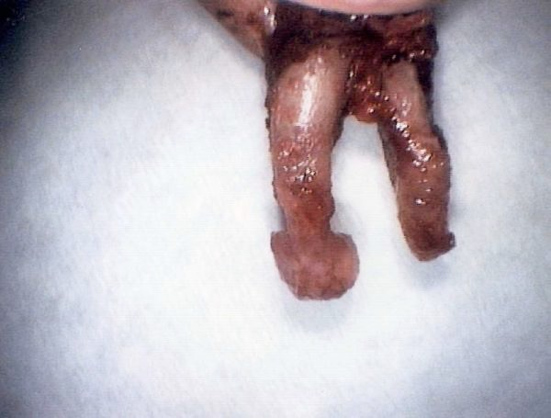
Abscessus apicalis acuta
Kóroktan:
A periapicalis szövetek súlyos válaszreakciója a necrotizáló pulpából származó bakterialis irritatív tényezőkre.
Tünete:
- arc duzzanata- helyét a kiváltó fog határozza meg
- Áthajlásban vagy a palatumon duzzanat
- Nyálkahártya vöröses elszíneződése
- Nyomogatásra ide-oda mozgatható
- Az érintett fog kiemelkedik az alveolusból, így a fog fokozott mozgathatósága tapasztalható.
- A beteg erős ráharapási fájdalmat érez.
- A fog kopogtatása heves fájdalmat okoz.

Slide 41
Az elváltozást minden esetben pulpa necrosis előzi meg – a fog viatalitás ingerlése nem okoz panaszt
Szisztémás manifesztációja is lehet:
- láz
- rossz közérzet, elesettség,
- nyirokmirigyek átmeneti nyomásérzékenysége
- vérkép balra tolódik, leucotytosis, We gyorsult
RTG:
- kezdetben kiszélesedett periodontalis rés, csontszövet pusztulás
Therápia:
- gyökérkezelés – tályog drainálásával csökkentjük az elváltozást kísérő tüneteket
- a drainálás nem csak a fogon, hanem a tályogon keresztül is történhet
Oka:
• a tályog nincs közvetlen kapcsolatban az apicalis foramennel, így az a fogon keresztül nem drainálható
• a tályog kapcsolatban van a gyökércsatornával, de a tályog ürege több rekeszes, így annak teljes tartama nem vezethető le csak a gyökércsatornán keesztül
(nem elfogadott a gyökércsatorna nyitva hagyása)
- a szöveti incisiós nyílásba egy-két napra draint helyezünk, megakadályozza annak korai összezáródását
- ha a periapicalis elváltozás diffúz duzzanattal kísért antibiotikum adása javasolt
- mivel Streptococcus fertőzés a fő ok – Penicillin, allergia esetén Clindamycin

Slide 42
Abscessus apicalis chronica (periodontitis apicalis suppurativa):
Kóroktan:
Olyan krónikus laesio, amely a gyökércsúcs körüli, a külvilág felé drainálódó tályoglépződéssel jár.
Többnyire a periodontitis apicalis chronikából alakul ki.
Jellemző a sipolyjárat melyet hám-, és gyulladásos kötőszövet határol.

Slide 43
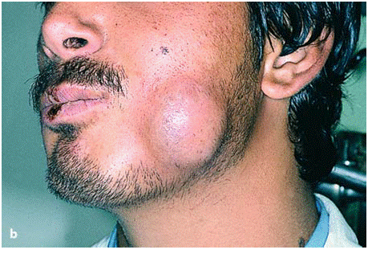
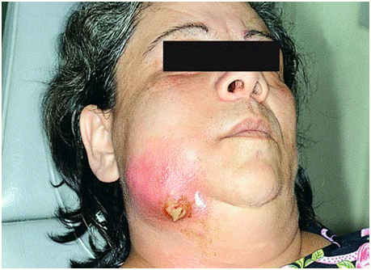
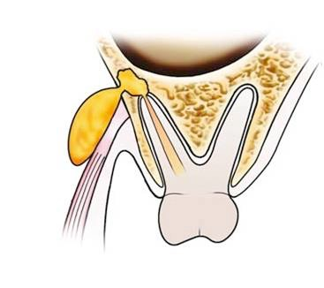
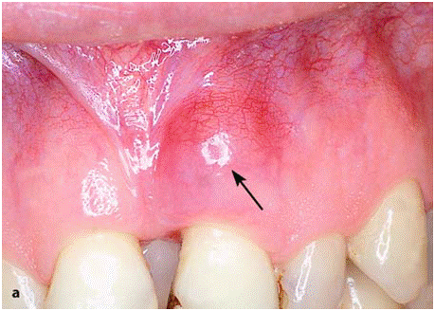
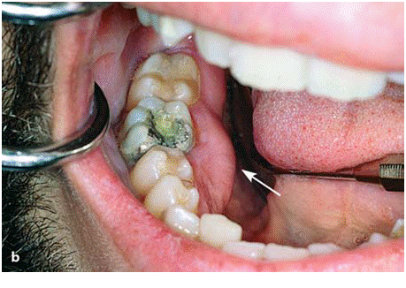
Abscessus apicalis chronica tünetek:
- fistula (sipolyjárat) melyen általában genny ürül
- a kivezetőnyílás lehet a nyálkahártyán, a bőrfelületen, gingivalis sulcusban (ez utóbbi parodontalis tasak látszatát kelti)
- a fistulas fogak addig panaszmentesek amíg a sipolyjárat nyitott
- a sipolyjárat eltömődésekor a genny elfolyása akadályozottá válik, ezért a nyálkahátrtya alatt felszaporodva duzzanatot okoz
- a sipolynyílás nem mindig a kiváltó fognál van, hanem attól távolabb, így ez dg-us tévedést okozhat.
RTG:
- körülírt vagy diffúz felritkulás látható
Therápia:
- gyökérkezelés egy ülésben, a gyulladásos termék a sipolyjáraton keresztül levezetődik – a fistulanyílás záródás gyógyulás

Slide 44
Periostitis (csonthártya gyulladás):
Az állcsontok (maxilla, mandibula) csonthártyája alatt kialakuló -leggyakrabban akut lefolyású gyulladás.
A csonthártya a csontot szorosan körülölelő kötőszövet eredetű vékony hártya. Leggyakrabban a szuvas fogon, annak gyökércsatornáján keresztül, ritkábban a fog mellett, fogágybetegség következményeként jut a fertőzéses folyamat a a gyökércsúcs körüli (periapicalis) térbe, majd innen a csonthártya alá.
Gyökérhártyán terjedő gyulladás betör a csont corticalisán át a környező csontszövet velőüregébe.

Slide 45
Periostitis tünetei:
A keletkezett lob felemeli a csonthártyát és a környező szövetekben serosus vagy purulens gyulladást okoz.
Ą beteg fog gyökércsúcsa felett a nyálkahártya duzzadt, tapintásra fájdalmas, a duzzanat a környező lágyrészekre is ráterjed (arc duzzanat, szemrés szűkebb, szem körüli szövetek duzzadtak stb.), a beteg fog helyétől függően.
- Klasszikus gyulladás tünetei: rubor, calor, dolor, tumor, functio laesa
Kezelés hiánya miatt gennyes lesz.
Kezelés:
Gyökérkezelés, gyökértömés. Szükség esetén gyökércsúcs resectio, esetleg fogeltávolítás.
Kezdeti stádiumban jegelés, előrehaladottabb állapotban a gennyes beolvadást segítő párakötés javasolt. A beolvadást követően helyi érzéstelenítés mellett egy kis metszés ejtésével (incisio) a felgyülemlett váladék eltávolítható. A váladék további folyamatos ürülését segíti drén behelyezése a tályogüregbe. Széles spektrumú antibiotikum szedése indokolt (Dalacin-C, Augmentin). Fájdalomcsillapítás nem szteroid gyulladáscsökkentőkkel javasolt.

Slide 46
Odontogen osteomyelitis, sinus odontogenes
Jellemzői és tünetei:
- A csont spongoisajaban csontvelőgyulladás zajlik
- Elhanyagolt kezeletlen, traumás esetekben fordul elő
- Ahol a csont vastagabb ott a gyulladás nem tud a felszínre törni ezért a spongiosaban terjed tovább.
- Alsó állcsonton gyakoribb
- Maxillánál az arcüregbe betör, és arcüreggyulladást okoz- sinusitis
- Az elfolyósodott necrotizáló gyulladásos lobtermék, általában áttör a nyálkahártyán, és a csontrészletek sequesterén fokozatosan, ürülnek vagy bőrön át sipoly formájában
- Hónapokig is eltarthat a gyógyulás
- Súlyos lefolyású, minden esetben kórházi kezelést igényel
- A gyulladás vonalában lévő fogakat el kell távolítani
- Paradontium elfolyósodik

Slide 47
Phlegmone
Dentalis eredetű gyulladások közül a legsúlyosabb.
Okai:
- Chronicus gyökérhártya gyulladás acut fellobbanása
- Osteomyeletis
- Perostitis
Elősegítő tényező:
Szervezet ellenálló képességének csökkenés vírus vagy bakteriális fertőzések miatt
Terjedési helye:
Állcsontok környezetében elhelyezkedő nyálkahártya és bőr alatti laza kötőszöveti résben a csontok felszínén, erek mentén terjed. Az izmok fasciái mentén a lágyrészek felé.
Folyamata:
Ą Kötőszöveti résbe behatoló fertőzés azt teljes egészében megbetegíti, majd tovább kúszik a következő résbe.
¥ A kiindulási ponttól távol, önálló folyamatként szerepel
¥ Terjedhet koponyaalapra, halántékra, garatfalra,
¥ mediastinumba, alsó állcsontról a pterigomandibularis résbe vagy a mandibula alatti kötöszövetek közé.
Ą Súlyos, akár halálos kimenetelű

Slide 48
Pulpa életben tartásának lehetőségei:
A reverzibilis pulpaelváltozások kezelésekor a cél a fogbél meggyógyítása, az-az vitalitásának megóvása.
1. Indirect pulpasapkázás:
Spontán panaszokat nem okozó pulpáig terjedő szuvasodás ellátására ajánlott.
Sapkázó anyag: Calcium-hydroxid – baktericid, és dentinprodukciót kiváltó hatása van.

Slide 49
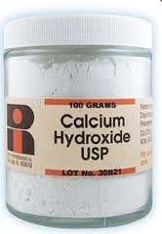
2. Direct pulpasapkázás:
A pulpaűr megnyílásakor a szabaddá vált fogbél fedésére ajánlott. A gyógyszer közvetlenül érintkezik a pulpaszövettel.
Fogbél megynyílásának oka:
- trauma
- cavitas alakításakor preparálási hiba
- pulpáig érő szuvasodás
A fogbelet fedő, teljes vastagságban szuvas dentinréteg esetében a fogbél fertőzöttségét nem lehet kizárni. Ezért a direct pulpasapkázás szigorú indikációja felnőtteknél csak a felsorolt első két esetre korlátozódik.

Slide 50
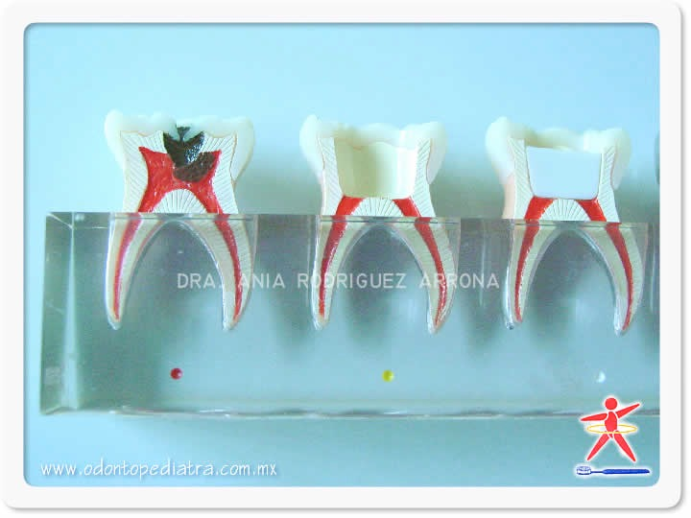
3. Pulpotomia (pulpaamputatio) vitalamputatio:
A fogbél fertőződése, az idő függvényében, nagy valószínűséggel nem egyszerre az egész pulpára kiterjedően jön létre.
Ha tehát a megbetegedett pulparészt steril körülmények között eltávolítjuk, akkor a gyógyszer egészséges pulpaszövettel kerül érintkezésbe, s ott fejti ki kemény fogszövet termelődését kiváltó hatását.
A pulpotomia során eltávolításra kerülhet a:
- koronapulpa csupán egy része (részleges pulpotomia)
- teljes koronapulpa

Slide 51
Pulpotomia: magas fordulattal forgatott gyámánt gömbfúróval történik
Részleges pulpotomia – szabaddá vált pulpa felületi részét távolítjuk el
Teljes pulpotomia – a teljes pulpakamrából távolítjuk el a fogbelet, azaz a fogbél elvágásának a vonala a gyökércsatorna szájadékánál van
A pulpasebet fiziológiás sóoldattal vértelenítjük, majd calcium-hidroxiddal fedjük. Ezt követi a jól záró alap (üvegionomer) cement, majd amalgam, vagy kompozit tömes.

Slide 52
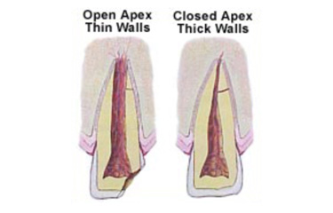
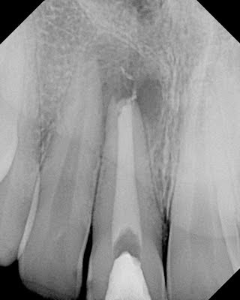
Nyitott gyökércsúcs záródásának elősegítése (apexificatio):
A gyökércsúcs fejlődésének befejeződése előtt (nyitott apicalis foramen esetén) bekövetkező pulpanecrosis gyógyítására.
- ilyenkor lehetetlen az apicalis stop kialakítása, nem alakítható ki az a felület, melyhez a tömőanyagot komprimálva jó csúcsi zárást lehet elérni
Ezért fontos, hogy a gyökércsúcs fejlődése befejeződjön, a foramen szűkűlete kialakuljon, vagy ha erre az elégtelen ép gyökérstruktúrák miatt nem kerül sor, akkor a nyílás legalább egy elmeszesedett kemény szövetállománnyal záródjon.

Slide 53
Apexificatio lényege:
necrotizált pulpamaradvány eltávolítása
a fertőzött gyökércsatorna kitisztítása + Ca-hidroxidot teszünk bele
gyógyszert eleinte 2-4 hetenként, majd 3-6 hónaponként cserélve rtg-nel ellenőrizzük a záródás folyamatát
erre 18-24 hónap alatt kerülhet sor – végleges gyökértöméssel látjuk el

Slide 54
Gyökérkezelés célja:
Az endodontium (pulpakamra és gyökércsatorna) megtisztítása a pulpától, a kórokozóktól és szövettörmelékektől, fertőtlenítése és olyan lezárása, amely tartósan akadályozza a periapicalis tér szájüreg felőli fertőződését.

Slide 55
Gyökérkezelés indikációi:
pulpa steril körülmények közötti megnyílása, ha a pulpaseb nagyobb mint 1 mm² és/vagy erős vérzés esetén
pulpa fertőzött körülmények közötti exponálásakor (mély szuvasodásoknál)
elhalt fogak esetén, akkor is ha nincsenek tünetek (az elhalt pulpában a keringés megszűnik- így a szervezet nem képes az ott elszaporodó baktériumok ellen védekezni)
irreversibilis pulpitis
belső reszorpció
intrapulpalis csap elhelyezése érdekében, koronák készítésekor
ha bizonytalan vitalitású fogra készítünk protetikai munkát, nagyobb tömést vagy betétet
fogágybetegség esetén – többgyökerű fogaknál előfordulhat, hogy csak az egyik gyökér körül alakul ki mély tasak. Ilyenkor az ép gyökér gyökérkezelése, majd azt követő hemisectio a th-a

Slide 56
Gyökérkezelés kontraindikációi
- a beteg általános egészségi állapota (krónikus betegségek)
- beteg magatartása – ha nem motiválható a hosszas kezelésre, extraction
- elégtelen szájhigiéne
- nem megfelelő parodontalis status
- előrehaladott gyökérreszorpció – gyökérperforatióhoz, patológiás gyökérfarcturához vezethet
- gyökérfactura
- kedvezőtlen anatómiai helyzetben lévő bölcsességfog
- nem megfelelő hozzáférhetőség
- a fog nem helyreállítható

Slide 57
Gyökérkezelési eljárások (vitalexstirpatio, mortalexstirpatio):
1. Vitalexstirpatio: ha a pulpa még él, függetlenül attól, hogy gyulladásmentes vagy gyulladásos
- Ilyen esetekben a gyökércsatornát sterilnek tekintik, mert a fertõzés csak a pulpára, esetleg a dentin felszínes rétegére terjed.
- A gyökértömést tanácsos azonnal elvégezni, mert a komplikációk esélye kisebb, mint gyógyszeres lezárás vagy nyitva kezelés során.
2. Mortalexstirpatio: ha a fogbél már elhalt, necrotizált
- Ilyen esetekben a gyökértömés csak a fertőzés megszüntetése után végezhetõ el.
Mortalamputatio: vegyszerrel nekrotizálják a sérült pulpát, s a koronai pulparész eltávolítása után a csatornában visszahagyott fogbélmaradványt egy fehérjét kicsapó és egyúttal antibakteriális anyaggal fedik. Mivel a necrotizált pulpa nem tölti ki hermetikusan a gyökércsatornát, az eljárás csak tejfogak kezelésére alkalmazható.

Slide 58
